Slide 1
第23章：列表元素
1、列表对象 2、列表样式 3、列表实例

Slide 2
列表元素

Slide 3
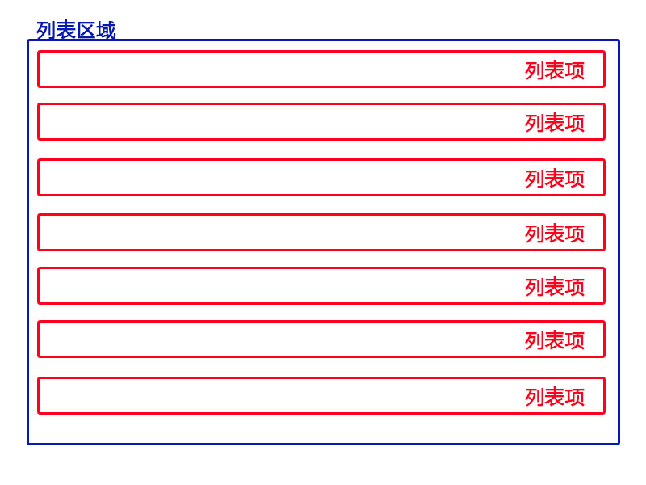
html：列表元素
什么是列表：
是具有一定规律和共性特征的数据集合。
呈现的数据整齐直观，适用于有规律可循的区域或栏目版块构建。
列表有着固定的结构，即外围列表区 + 内部列表项
html中有三种列表类型：无序列表、有序列表、定义列表。

Slide 4
html：列表元素
列表元素：
无序列表 |  | 有序列表 |  | 定义列表
<ul> | 无序列表区 | <ol> | 有序列表区 | <dl> | 定义列表区
<li> 列表项 |  |  |  | <dt> | 标题列表项
 |  |  |  | <dd> | 描述列表项

Slide 5
列表类型

Slide 6
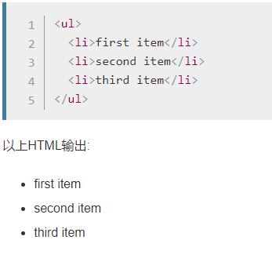
html：列表元素
无序列表：
用来将没有数字顺序的一组列表项进行分组，且列表项的数字顺序是没有意义的。
无序列表中的列表项默认会呈现实心圆点的项目符号，可以通过CSS来进行样式更改。
列表区默认会带有左侧的内边距，使其列表项具有缩进效果。

Slide 7
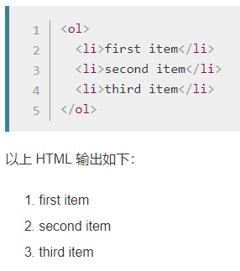
html：列表元素
有序列表：
用来将有数字排序的一组列表项进行分组，项目符号呈现出序列特征。
列表中的列表项默认会呈现阿拉伯数字排序的项目符号，可以通过CSS来进行样式更改。
可以使用【start】属性来定义序号的初始值，值为整数，无单位。
可以使用【reversed】属性来定义序列的倒序排列。
列表区默认会带有左侧的内边距，使其列表项具有缩进效果。

Slide 8
html：列表元素
定义列表：
拥有2种含义的列表项：<dt>代表定义的标题，级别较重；<dd>代表对应定义标题的详细描述，级别较轻。
语义上来看，<dd>是作为<dt>的描述，因此应该排序上应该跟在<dt>之后。
定义列表中，允许使用<div>标签来对<dt>和<dd>进行分组，但仍然保持一种固定的嵌套列表结构。

Slide 9
html：列表元素
列表元素的特点：
列表是具有固定嵌套关系的标签组合，如<ul> > <li>。
有序和无序列表的区别在于”语义”不同，默认都有项目符号的呈现。
有序和无序列表都只有一种列表项<li>，定义列表有两种<dt>和<dd>。
所有的列表标签都是双标签，块级别元素。
列表是用于布局排版的重要元素！只要是具有一定规律的排版，都可以用列表来呈现其结构，且可以通过列表的多重嵌套，实现复杂的栏目排版。

Slide 10
列表样式

Slide 11
css：列表样式
列表样式设定：
盒模型属性控制。
默认样式的处理。
项目符号的设定。
属性 | 说明
list-style | 复合属性！在一个声明中设置所有的列表属性。
list-style-type | 设置列表符号的类型。
list-style-image | 设置列表符号的图像。
list-style-position | 设置列表符号的放置位置。

Slide 12
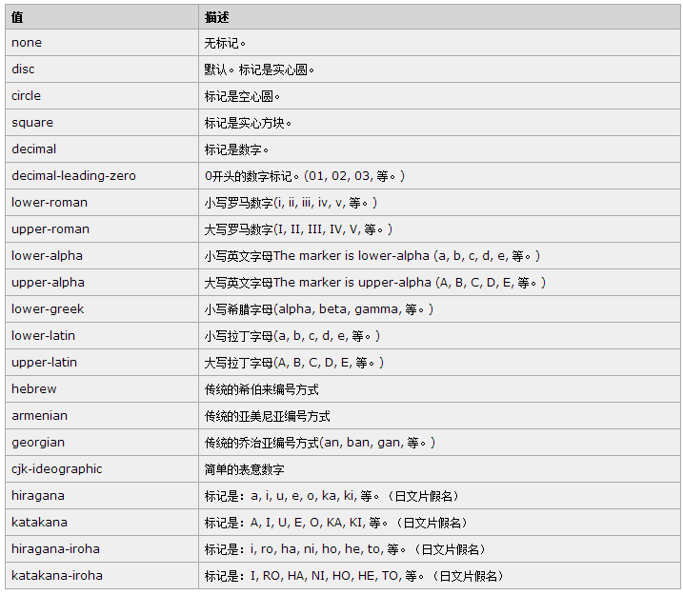
css：列表样式
项目符号类型：
list-style-type
支持多种有序和无序的项目符号值，查阅参考手册。
通过该属性可以实现无序列表和有序列表的视觉转换。

Slide 13
css：列表样式
项目符号图像：
list-style-image
当项目符号类型不足矣满足需要时，可通过该属性引入自定义图片作为项目符号表现。
值为url (图片路径)，默认none。
由于并不支持图像的精确定位，所以不推荐使用。

Slide 14
css：列表样式
项目符号位置：
list-style-position
设定项目符号的位置是处于列表项的内部还是外部。
无法精确控制定位，不推荐使用。
值 | 说明
inside | 列表项内部
outside | 列表项外部（默认值）

Slide 15
css：列表样式
复合属性：
list-style
复合属性，值的顺序：类型 > 定位 > 图像。
可以忽略其中某个值的设定，保持默认；如果同时定义了类型和图像，则图像优先。

Slide 16
常见应用方案

Slide 17
列表元素
实际应用技巧：
list-style:none；
使用盒模型属性来控制列表。
消除默认项目符号，使用背景属性来模拟项目符号。

Slide 18
列表元素
案例演示：
资讯列表。
图文列表。

